Slide 1
第6章 不确定性推理
现实世界中的大多数问题是不精确、非完备的。对于这些问题，若采用前面所讨论的精确性推理方法显然是无法解决的。
为此，人工智能需要研究不精确性的推理方法，以满足客观问题的需求。
6.1 不确定性推理的基本概念
6.1.1 不确定性推理的含义
6.1.2 不确定性推理的基本问题
6.1.3 不确定性理的类型
6.2 不确定性推理的概率论基础
6.3 确定性理论
6.4 主观Bayes方法
6.4 证据理论
6.5 模糊推理

Slide 2
6.1.1 不确定性推理的含义
1. 什么是不确定性推理
不确定性推理泛指除精确推理以外的其它各种推理问题。包括不完备、不精确知识的推理，模糊知识的推理，非单调性推理等。
不确定性推理过程实际上是一种从不确定的初始证据出发，通过运用不确定性知识，最终推出具有一定不确定性但却又是合理或基本合理的结论的思维过程。
2. 为什么要采用不确定性推理
所需知识不完备
不精确所需知识描述模糊
多种原因导致同一结论
问题的背景知识不足
解题方案不唯一

Slide 3
6.1.2 不确定性推理的基本问题
1. 不确定性的表示
2. 不确定性的匹配
3. 组合证据的不确定性的计算
4. 不确定性的更新
5. 不确定性结论的合成

Slide 4
6.1.2 不确定性推理的基本问题
1. 不确定性的表示
(1) 知识的不确定性的表示
  考虑因素：问题的描述能力
  推理中不确定性的计算
  含义：知识的确定性程度，或动态强度
  表示：用概率，[0,1]，0接近于假，1接近于真
  用可信度，[-1,1]，大于0接近于真
  小于0接近于假
  (2) 证据的非精确性表示
  证据来源：初始证据，中间结论
  表示：用概率或可信度

Slide 5
6.1.2 不确定性推理的基本问题
2. 不确定性的匹配
含义
不确定的前提条件与不确定的事实匹配
问题
前提是不确定的，事实也是不确定的
方法
设计一个计算相似程度的算法，给出相似的限度
标志
相似度落在规定限度内为匹配，否则为不匹配

Slide 6
6.1.2 不确定性推理的基本问题
3. 组合证据不确定性的计算
含义
知识的前提条件是多个证据的组合
方法
最大最小方法，如合取取最小、析取取最大
概率方法，按概率

Slide 7
6.1.2 不确定性推理的基本问题
4. 不确定性的更新 5. 不确定性结论的合成
4. 非精确性的更新
主要问题
① 如何用证据的不确定性去更新结论的不确定性
② 如何在推理中把初始证据的不确定性传递给最终结论
解决方法
对①，不同推理方法的解决方法不同
对②，不同推理方法的解决方法基本相同，即把当 前结论及其不确定性作为新的结论放入综合数据库，依次 传递，直到得出最终结论
5. 非精确性结论的合成
含义：多个不同知识推出同一结论，且不确定性程度不同
方法：视不同推理方法而定

Slide 8
6.1.2 不确定性推理的类型
非数值方法
框架推理
语义网络推理
不确定性推理
常识推理…
确定性理论
基于概率的方法
主观Bayes方法
数值方法
证据理论
模糊推理

Slide 9
第6章 不确定性推理
6.1 不确定性推理的基本概念
6.2 不确定性推理的概率论基础
6.2.1 样本空间和随机事件
6.3.2 事件的概率
6.3.3 全概率公式和Bayes公式
6.3 确定性理论
6.4 主观Bayes方法
6.5 证据理论
6.6 模糊推

Slide 10
6.2.1 样本空间和随机事件
1. 样本空间
概念
在概率论中，把试验中每一个可能出现的结果称为试验的一个样本点，由全体样本点构成的集合称为样本空间。
表示
通常，用D表示样本空间，d表示样本点。
例子
在掷币试验中，若用d₁表示硬币的正面向上，用d₂表示硬币的反面向上，则该试验的样本空间为： D={d₁, d₂}

Slide 11
6.2.1 样本空间和随机事件
2. 随机事件
概念
由样本点构成的集合称为随机事件
例子：
在掷币试验中，若用A表示硬币正面向上这一事件，则有
A={d₁}
运算
并事件
事件A与事件B至少有一个发生 记为A∪B
交事件
事件A与事件B同时发生 记为A∩B
互逆事件
事件A与B之间满足“A∩B=Φ, A∪B=D ”

Slide 12
6.2.2 事件的概率
1. 统计概率(1/2)
频率的概念
统计概率是通过某一事件出现的频率定义的。频率：
f_{n}(A)=m/n
式中，A所讨论的事件，n是试验的总次数，m是实验中A发生的次数
统计概率的定义
定义6.1 在同一组条件下所进行大量重复试验时，如果事件A出现的频率总是在区间[0，1]上的一个确定常数p附近摆动，并且稳定于p，则称p为事件A的统计概率。即
P(A)=p
统计概率例子
在掷币试验中，当掷币次数足够多时有
f_{n}(正面向上)=0.5
则称正面向上的概率为0.5，即
P(正面向上)=0.5

Slide 13
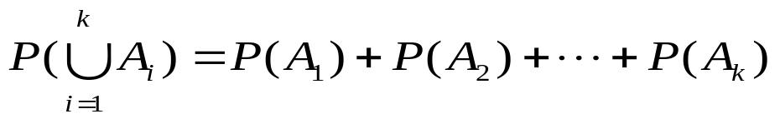
6.2.2 事件的概率
1. 统计概率(2/2)
统计概率的性质
(1)对任一事件A，有
0≤P(A)≤1
(2)必然事件D的概率P(D)=1，不可能事件Φ的概率P(Φ)=0。
(3)对任一事件A，有
P(﹁A)=1-P(A)
(4)设事件A₁, A₂ ,…, A_{k} (k≤n)是两两互不相容的事件，即有
A_{i}∩A_{j}=Φ (i≠j)，则
(5)设A、B是两个事件，则
P(A∪B)=P(A)+P(B)-P(A∩B)

Slide 14
6.2.2 事件的概率
2. 条件概率
概念
定义6.2 设A与B是两个随机事件，P(B)>0，则称：
P(A|B)=P(A∩B)/P(B)
为在事件B发生的条件下事件A 的条件概率 。
例子
设样本空间D是扑克牌中的54张牌，即D={红桃A，方块A，黑桃A，梅花A，红桃2，方块2，… ，小王，大王}，且有以下两个事件
A={取花脸牌}，B={取红桃牌}，
求在事件B发生的条件下事件A发生的概率P(A|B)。
解：由于事件B已经发生，因此以下事件｛取到红桃A；取到红桃2；取到红桃3；… ；取到红桃K｝中必有一个出现。
而对事件A，在事件B发生的前提下，只有以下事件｛取到红桃J；取到红桃Q；取到红桃K｝中的一个发生时事件A才能发生。
因此，在事件B发生的条件下事件A发生的概率是3/13。

Slide 15

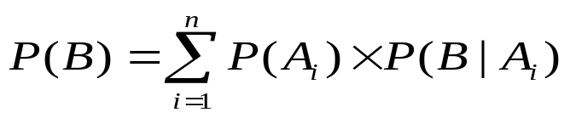
6.2.3 全概率公式和Bayes公式
1. 全概率公式
定理6.1 设事件A₁,A₂,…,A_{n}满足：
(1)任意两个事件都互不相容，即当i≠j时，有A_{i}∩A_{j}=Φ
(i=1,2,…,n；j=1,2,…,n)；
(2) P(A_{i})>0 (i=1, 2, … ,n);
(3) D=
则对任何事件B由下式成立：
该公式称为全概率公式，它提供了一种计算P(B)的方法。

Slide 16
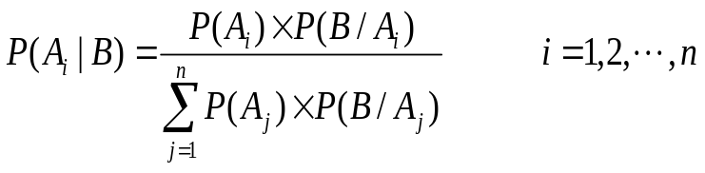
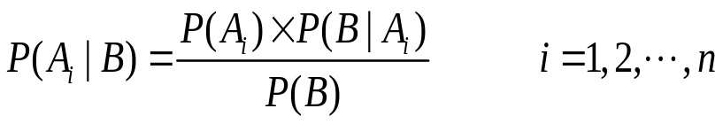
6.2.3 全概率公式和Bayes公式
2. Bayes公式
定理6.2 设事件A₁,A₂,…,A_{n}满足定理6.1规定的条件，则对任何事件B有下式成立：
该定理称为Bayes定理，上式称为Bayes公式。
其中，P(A_{i})是事件A_{i}的先验概率，P(B|A_{i})是在事件A_{i}发生条件下事件B的条件概率；P(A_{i}|B)是在事件B发生条件下事件A_{i}的条件概率。
如果把全概率公式代入Bayes公式，则有：
即
这是Bayes公式的另一种形式。
Bayes定理给处了用逆概率P(B|A_{i})求原概率P(A_{i}|B)的方法。

Slide 17
第6章 不确定性推理
6.1 不确定性推理的基本概念
6.2 不确定性推理的概率论基础
6.3 确定性理论
6.3.1 可信度的概念
6.3.2 CF模型
6.4 主观Bayes方法
6.5 证据理论
6.6 模糊推理

Slide 18
6.3.1 可信度的概念
可信度是指人们根据以往经验对某个事物或现象为真的程度的一个判断，或者说是人们对某个事物或现象为真的相信程度。
例如，沈强昨天没来上课，理由是头疼。就此理由，只有以下两种可能：一是真的头疼了，理由为真；二是没有头疼，理由为假。但就听话人而言，因不能确切知道，就只能某种程度上相信，即可信度。
可信度具有一定的主观性，较难把握。但对某一特定领域，让该领域专家给出可信度还是可行的。

Slide 19
6.3.2 CF模型
1. 知识不确定性的表示
表示形式：
在C-F模型中，知识是用产生式规则表示的，其一般形式为：
IF E THEN H (CF(H, E))
其中，E是知识的前提条件；H是知识的结论；CF(H, E)是知识的可信度。
说明：
(1) E可以是单一条件，也可以是复合条件。例如：
E=(E₁ OR E₂) AND E₃ AND E₄
(2) H可以是单一结论，也可以是多个结论
(3) CF是知识的静态强度，CF(H, E)的取值为[-1, 1]，表示当E为真时，证据对H的支持程度，其值越大，支持程度越大。
例子：
IF 发烧 AND 流鼻涕 THEN 感冒 (0.8)
表示当某人确实有“发烧”及“流鼻涕”症状时，则有80%的把握是患了感冒。

Slide 20
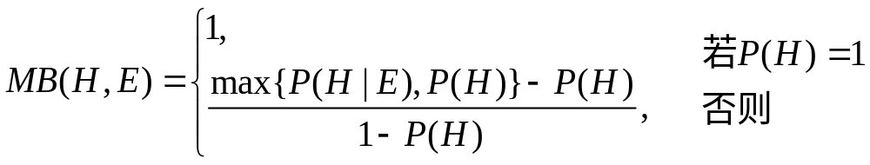
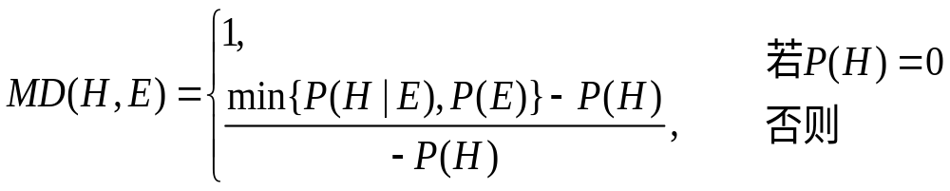
6.3.2 CF模型
2. 可信度的定义与性质(1/5)
可信度的定义
在CF模型中，把CF(H, E)定义为
CF(H, E)=MB(H, E)-MD(H, E)
式中MB称为信任增长度，MB(H, E)定义为
MD称为不信任增长度，MD(H, E)定义为

Slide 21
6.3.2 CF模型
2. 可信度的定义与性质(2/5)
MB和MD的关系
当MB(H, E)>0时，有P(H|E)>P(H)，即E的出现增加了H的概率
当MD(H, E)>0时，有P(H|E)<P(H) ，即E的出现降低了H的概率
根据前面对CF(H, E)可信度 、MB(H, E)信任增长度、MD(H, E)不信增长度的定义，可得到CF(H, E)的计算公式：
分别解释CF(H,E)>0，CF(H,E)=0，CF(H,E)>0
⎧
P
(
H
|
E
)
−
P
(
H
)
⎪
MB
(
H
,
E
)
−
0
=
1
−
P
(
H
)
若
P
(
H
|
E
)
>
P
(
H
)
⎪
⎪
CF
(
H
,
E
)
=
⎨
0
若
P
(
H
|
E
)
=
P
(
H
)
⎪
P
(
H
)
−
P
(
H
|
E
)
<
⎪
−
=
−
若
P
(
H
|
E
)
P
(
H
)
0
MD
(
H
,
E
)
⎪
P
(
H
)
⎩

Slide 22
6.3.2 CF模型
2. 可信度的定义与性质(3/5)
可信度的性质
(1) 互斥性
对同一证据，它不可能既增加对H的信任程度，又同时增加对H的不信任程度，这说明MB与MD是互斥的。即有如下互斥性：
当MB(H, E)>0时，MD(H, E)=0
当MD(H, E)>0时，MB(H, E)=0
(2) 值域
(3) 典型值
当CF(H,E)=1时，有P(H/E)=1，它说明由于E所对应证据的出现使H为真。此时，MB(H, E)=1，MD(H, E)=0。
当CF(H,E)= -1时，有P(H/E)=0，说明由于E所对应证据的出现使H为假。此时，MB(H, E)=0，MD(H,E)=1。
当CF(H,E)= 0时，有MB(H, E)=0、MD(H, E)=0。前者说明E所对应证据的出现不证实H；后者说明E所对应证据的出现不否认H。

Slide 23
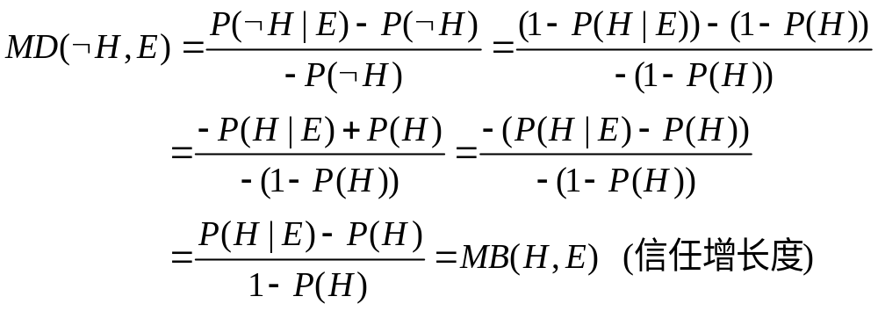
6.3.2 CF模型
2. 可信度的定义与性质(4/5)
(4)对H的信任增长度等于对非H的不信任增长度
根据MB、MD的定义及概率的性质有：
再根据CF的定义和MB、MD的互斥性有
CF(H,E)+CF(﹁H,E)
=(MB(H,E)-MD(H,E))+(MB(﹁H,E)-MD(﹁H,E))
=(MB(H,E)-0)+(0-MD(﹁H,E)) (由互斥性)
=MB(H,E)-MD(﹁H,E)=0
它说明：
(1)对H的信任增长度等于对非H的不信任增长度
(2)对H的可信度与非H的可信度之和等于0
(3)可信度不是概率，不满足
P(H)+P(﹁H)=1 和 0≤P(H),P(﹁H)≤ 1

Slide 24
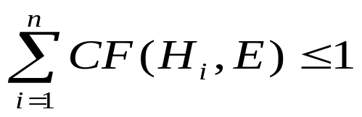
6.3.2 CF模型
2. 可信度的定义与性质(5/5)
(5)对同一前提E，若支持若干个不同的结论H_{i}(i=1,2,…,n)，则
因此，如果发现专家给出的知识有如下情况
CF(H₁, E)=0.7, CF(H₂, E)=0.4
则因0.7+0.4=1.1>1为非法，应进行调整或规范化。

Slide 25
6.3.2 CF模型
3. 证据不确定性的表示
不确定性的表示：
证据的不确定性也是用可信度来表示的，其取值范围也为[-1,1]
若E为初始证据，其值由用户给出。
若E为中间结论，其值可通过计算得到。
不确定性的含义：
对E，其可信度CF(E)的含义如下：
CF(E)=1，证据E肯定它为真
CF(E)=-1，证据E肯定它为假
CF(E)=0，对证据E一无所知
0<CF(E)<1，证据E以CF(E)程度为真
-1<CF(E)<0，证据E以CF(E)程度为假

Slide 26
6.3.2 CF模型
4、5. 否定、不确定证据的计算
4. 否定证据不确定性的计算
CF(¬E)=- CF(E)
5. 组合证据不确定性的计算
对证据的组合形式可分为“合取”与“析取”两种基本情况。
合取
当组合证据是多个单一证据的组合时，即 E=E₁ AND E₂ AND … AND E_{n}时，若已知CF(E₁)，CF(E₂)，…，CF(E_{n})，则
CF(E)=min{CF(E₁), CF(E₂), … ,CF(E_{n})}
析取
当组合证据是多个单一证据的析取时，即E=E₁ OR E₂ OR … OR E_{n}时，若已知CF(E₁)，CF(E₂)，…，CF(E_{n})，则
CF(E)=max{CF(E₁), CF(E₂), … ,CF(E_{n})}

Slide 27
6.3.2 CF模型
6. 不确定性的更新
CF模型中的不确定性推理实际上是从不确定的初始证据出发，不断运用相关的不确性知识，逐步推出最终结论和该结论可信度的过程。而每一次运用不确定性知识，都需要由证据的不确定性和知识的不确定性去计算结论的不确定性。
不确定性的更新公式
CF(H)=CF(H, E)×max{0, CF(E)}
若CF(E)<0，则
CF(H)=0
即该模型没考虑E为假对H的影响。
若CF(E)=1，则
CF(H)=CF(H,E)
即规则强度CF(H,E)实际上是在E为真时，H的可信度

Slide 28
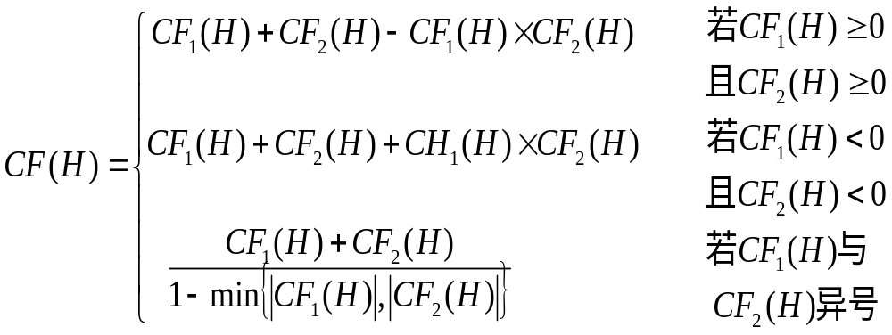
6.3.2 CF模型
7. 结论不确定性的合成
当有多条知识支持同一个结论，且这些知识的前提相互独立，结论的可信度又不相同时，可利用不确定性的合成算法求出结论的综合可信度。
设有知识：IF E₁ THEN H (CF(H, E₁))
IF E₂ THEN H (CF(H, E₂))
则结论H 的综合可信度可分以下两步计算：
(1) 分别对每条知识求出其CF(H)。即
CF₁(H)=CF(H, E₁) ×max{0, CF(E₁)}
CF₂(H)=CF(H, E₂) ×max{0, CF(E₂)}
(2) 用如下公式求E₁与E₂对H的综合可信度

Slide 29
6.3.2 CF模型
例子
例6.2 设有如下一组知识：
r₁：IF E₁ THEN H (0.9)
r₂：IF E₂ THEN H (0.6)
r₃：IF E₃ THEN H (-0.5)
r₄：IF E₄ AND ( E₅ OR E₆) THEN E₁ (0.8)
已知：CF(E₂)=0.8，CF(E₃)=0.6，CF(E₄)=0.5，CF(E₅)=0.6, CF(E₆)=0.8
求：CF(H)=?
解：由r₄得到：
CF(E₁)=0.8×max{0, CF(E₄ AND (E₅ OR E₆))}
= 0.8×max{0, min{CF(E₄), CF(E₅ OR E₆)}}
=0.8×max{0, min{CF(E₄), max{CF(E₅), CF(E₆)}}}
=0.8×max{0, min{CF(E₄), max{0.6, 0.8}}}
=0.8×max{0, min{0.5, 0.8}}
=0.8×max{0, 0.5} = 0.4

Slide 30
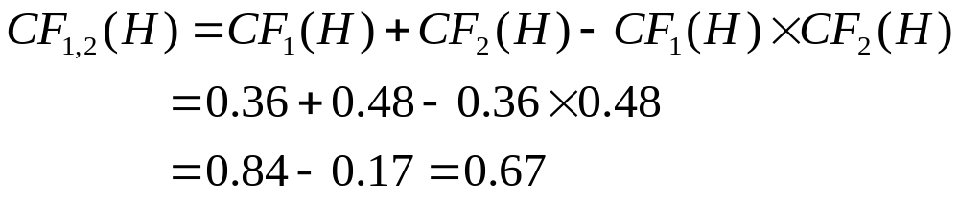
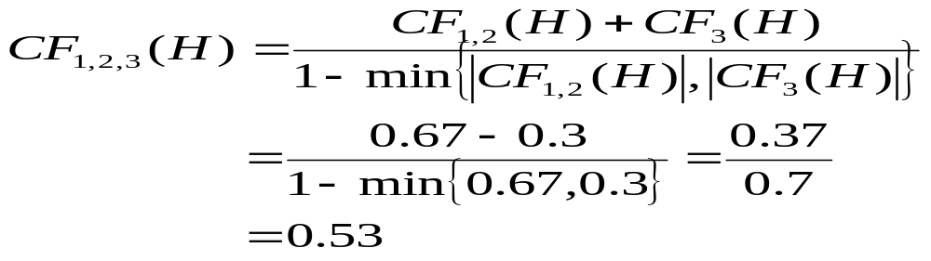
由r₁得到：CF₁(H)=CF(H, E₁)×max{0, CF(E₁)}
=0.9×max{0, 0.4} = 0.36
由r₂得到：CF₂(H)=CF(H, E₂)×max{0, CF(E₂)}
=0.6×max{0, 0.8} = 0.48
由r₃得到：CF₃(H)=CF(H, E₃)×max{0, CF(E₃)}
=-0.5×max{0, 0.6} = -0.3
根据结论不精确性的合成算法，CF₁(H)和CF₂(H)同号，有：
CF₁₂(H)和CF₃(H)异号，有：
即综合可信度为CF(H)=0.53

Slide 31
第6章 不确定性推理
6.1 不确定性推理的基本概念
6.2 不确定性推理的概率论基础
6.3 确定性理论
6.4 主观Bayes方法
6.4.1 知识不确定性的表示
6.4.2 证据不确定性的表示
6.4.3 组合证据不确定性的计算
6.4.4 不确定性的更新
6.4.5 结论不确定性的合成
6.5 证据理论
6.6 模糊推理

Slide 32
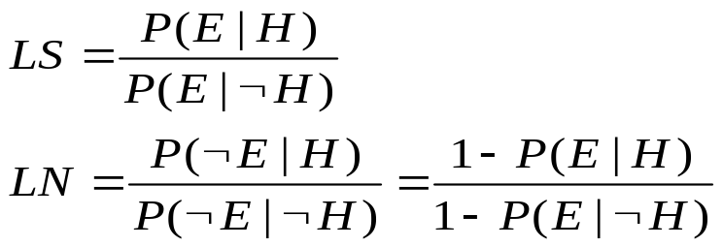
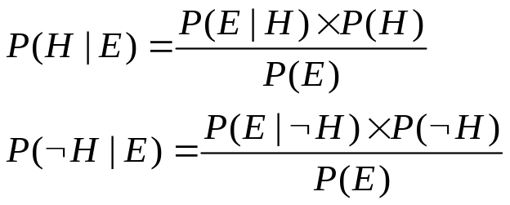
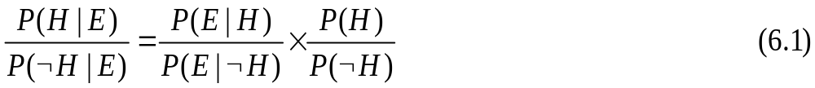
6.4.1 知识不确定性的表示
1. 知识表示方式
在主观Bayes方法中，知识是用产生式表示的，其形式为：
IF E THEN (LS, LN) H
其中，(LS, LN)用来表示该知识的知识强度，LS(充分性度量)和LN(必要性度量)的表示形式分别为：
下面进一步讨论LS和LN的含义。由本章第2节的Bayes公式可知：
两式相除得：

Slide 33
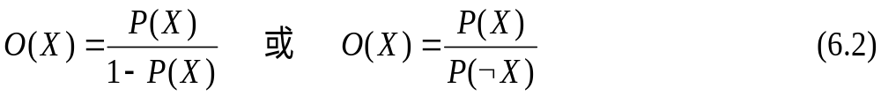
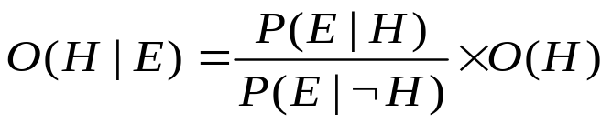
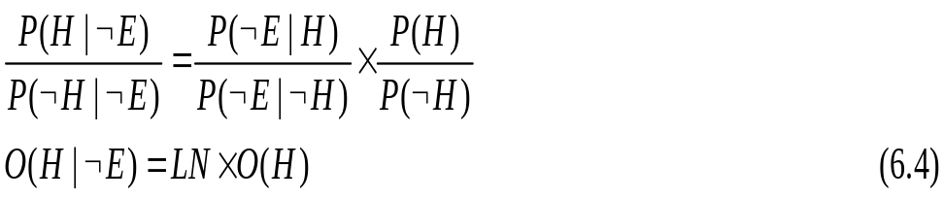
为讨论方便，下面引入几率函数
可见，X的几率等于X出现的概率与X不出现的概率之比，P(X)与O(X)的变化一致，且有：
P(X)=0 时有 O(X)=0
P(X)=1 时有 O(X)=+∞
即把取值为[0,1]的P(X)放大为取值为[0,+∞]的O(X)
把(6.2)式代入(6.1)式有：
再把LS代入此式，可得：
同理可得到关于LN的公式：
式(6.3)和(6.4)就是修改的Bayes公式。

Slide 34
6.4.1 知识不确定性的表示
2. LS和LN的性质(1/2)
(1) LS
当LS>1时，O(H|E)>O(H)，说明E支持H，LS越大，O(H|E)比O(H)大得越多，即LS越大，E对H的支持越充分。当LS→∝时，O(H|E)→∝，即P(H/E)→1，表示由于E的存在，将导致H为真。
当LS=1时，O(H|E)=O(H)，说明E对H没有影响。
当LS<1时，O(H|E)<O(H)，说明E不支持H。
当LS=0时，O(H|E)=0，说明E的存在使H为假。
(2) LN
当LN>1时，O(H|﹁E)>O(H)，说明﹁E支持H，即由于E的不出现，增大了H为真的概率。并且，LN越大，P(H|﹁E)就越大，即﹁E对H为真的支持就越强。当LN→∝时，O(H|﹁E)→∝，即P(H|﹁E)→1，表示由于﹁E的存在，将导致H为真。
当LN=1时，O(H|﹁E)=O(H)，说明﹁E对H没有影响。
当LN<1时，O(H|﹁E)<O(H)，说明﹁E不支持H，即由于﹁E的存在，使H为真的可能性下降，或者说由于E不存在，将反对H为真。当LN→0时O(H|﹁E) →0，即LN越小，E的不出现就越反对H为真，这说明H越需要E的出现。
当LN=0时，O(H|﹁E)=0，说明﹁E的存在（即E不存在）将导致H为假。

Slide 35
6.4.1 知识不确定性的表示
2. LS和LN的性质(2/2)
(3)LS与LN的关系
由于E和﹁E不会同时支持或同时排斥H，因此只有下述三种情况存在：
① LS>1且LN<1
② LS<1且LN>1
③ LS=LN=1
证①：
LS>1 ⇔ P(E|H)/P(E|¬H)>1 ⇔P(E|H) >P(E|¬H)
⇔ 1-P(E|H) < 1-P(E|¬H)
⇔ P(¬E|H) < P(¬E|¬H)
⇔ P(¬E|H) /P(¬E|¬H) <1
⇔ LN <1
同理可证②、 ③，证明略

Slide 36
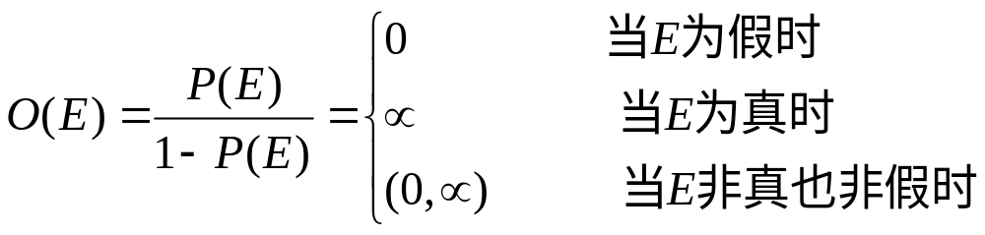
6.4.2 证据不确定性的表示
在主观Bayes方法中，证据E的不精确性是用其概率或几率来表示的。概率与几率之间的关系为：
在实际应用中，除了需要考虑证据E的先验概率与先验几率外，往往还需要考虑在当前观察下证据E的后验概率或后验几率。
以概率情况为例，对初始证据E，用户可以根据当前观察S将其先验概率P(E)更改为后验概率P(E|S)，即相当于给出证据E的动态强度。

Slide 37
6.4.3 组合证据不确定性的计算
证据的基本组合方式只有合取和析取两种。
当组合证据是多个单一证据的合取时，例
E=E₁ AND E₂ AND … AND E_{n}
如果已知在当前观察S下，每个单一证据E_{i}有概率P(E₁|S), P(E₂|S), … ,P(E_{n}|S)，则
P(E|S)=min{ P(E₁|S), P(E₂|S), … ,P(E_{n}|S)}
当组合证据是多个单一证据的析取时，例
E=E₁ OR E₂ OR … OR E_{n}
如果已知在当前观察S下，每个单一证据E_{i}有概率P(E₁|S), P(E₂|S), … ,P(E_{n}|S)，则
P(E|S)=max{ P(E₁|S), P(E₂|S), … ,P(E_{n}|S)}

Slide 38
6.4.4 不确定性的更新
根据E的概率P(E)及LS和LN的值，把H的先验概率P(H)或先验几率O(H)更新为后验概率或后验几率。
分以下3种情况讨论：
1. 证据肯定为真
2. 证据肯定为假
3. 证据既非为真也非为假

Slide 39
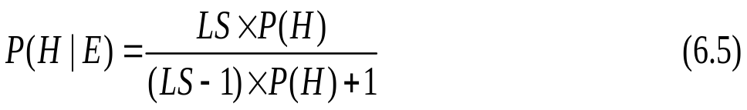
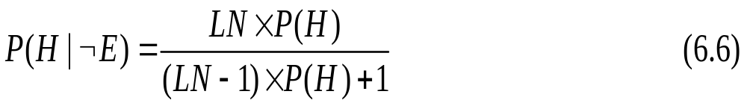
6.4.4 不确定性的更新
1、2. 证据肯定为真、为假
1. 证据肯定为真时
当证据E肯定为真时，P(E)=P(E|S)=1。将H的先验几率更新为后验几率的公式为(6.3)，即
O(H|E)=LS×O(H)
把H的先验概率P(H)更新为后验概率P(H|E)的计算公式，可将(6.2)代入(6.4)而得到：
2. 当证据E肯定为假时
当证据E肯定为假时，P(E)=P(E|S)=0，P(﹁E)=1。将H的先验几率更新为后验几率的公式为(6.4)，即
O(H|﹁E)=LN×O(H)
把先验概率P(H)更新为后验概率P(H|﹁E)的计算公式 ，可将(6.2)代入(6.4)而得到：

Slide 40
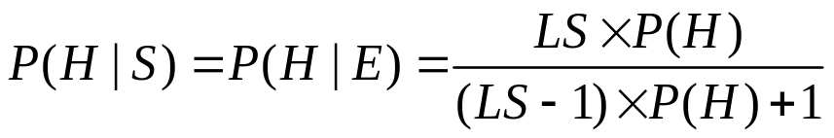
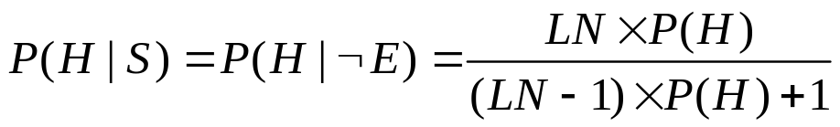
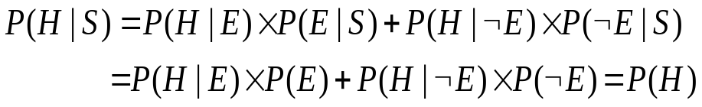
6.4.4 不确定性的更新
3. 证据既非为真有非为假
当证据既非真假时，需要使用杜达等人给出的公式：
P(H|E)=P(H|E)×P(E|S)+P(H|﹁E)×P(﹁E|S) (6.7)
下面分四种情况讨论：
(1)P(E|S)=1
当P(E|S)=1时，P(﹁E|S)=0。由(6.7)式和(6.5)式可得
这实际是证据肯定存在的情况
(2)P(E|S)=0
当P(E|S)=0时，P(﹁E|S)=1。由(6.7)式和(6.6)式可得
(3)P(E|S)=P(E)
当P(E|S)=P(E)时，表示E与S无关。由(6.7)式和全概率公式可得

Slide 41
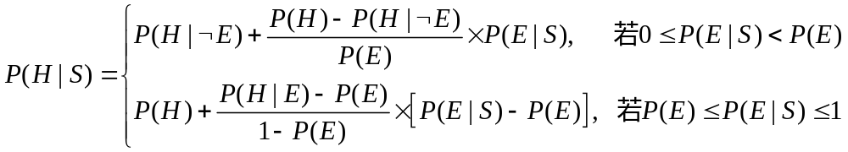
(4) P(E/S)为其它值
上面已经得到了P(E|S)的3个特殊值：0，P(E),1；它们分别对应的3个值为P(H|﹁E),P(H),P(H|E)。由此构造的分段线性插值函数为：
(6.8)
P(H|S)
P(H|E)
P(H)
P(H|﹁E)
P(E|S)
0
P(E)
1

Slide 42
6.4.5 结论不确定性的合成
假设有n条知识都支持同一结论H，并且这些知识的前提条件分别是n个相互独立的证据E₁、E₂、…、E_{n}，而每个证据所对应的观察又分别是S₁、S₂、…、S_{n}。在这些观察下，求H的后验概率的方法是：首先对每条知识分别求出H的后验几率O(H|S_{i})，然后利用这些后验几率并按下述公式求出在所有观察下H的后验几率：
O
O
(
H
|
S
)
(
H
|
S
)
O
(
H
|
S
)
|
=
1
×
2
×
×
n
×
(
)
(
6
O
.
9
)
(
H
S
,
S
,
,
S
)
O
H
☹
☹
1
2
n
O
(
H
)
O
(
H
)
O
(
H
)

Slide 43
6.4.4 不确定性的更新
例子
例6.3 设有规则
r₁: IF E₁ THEN (2, 0.0001) H₁
r₂: IF E₁ AND E₂ THEN (100, 0.001) H₁
r₃: IF H₁ THEN (200, 0.01) H₂
已知：P(E₁)=P(E₂)=0.6
P(H₁)=0.091，P(H₂)=0.01
用户回答: P(E₁|S₁)=0.76, P(E₂|S₂)=0.68
求：P(H₂|S₁,S₂)=?

Slide 44
解：由已知知识得到的推理网络如下图所示。
H₂
0.01
(200,0.01)
H₁
0.091
(100,0.001)
(2,0.001)
AND
E₁
0.6
E₂
0.6
0.76
0.68

Slide 45
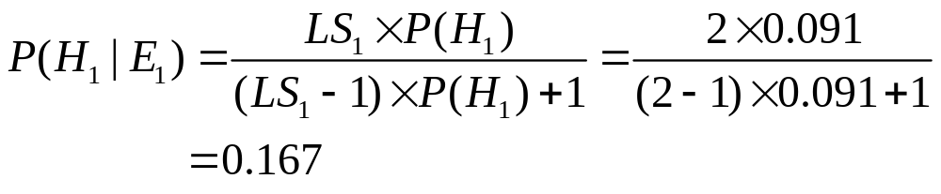
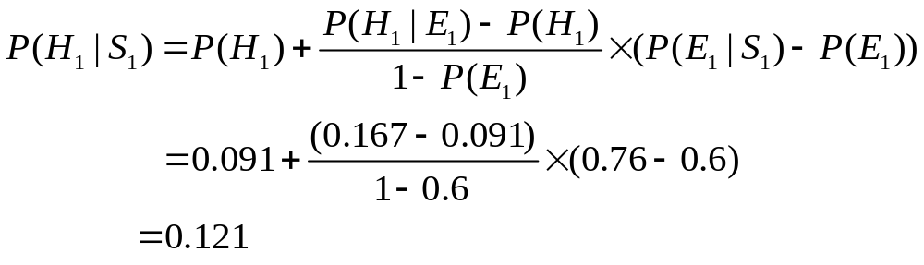
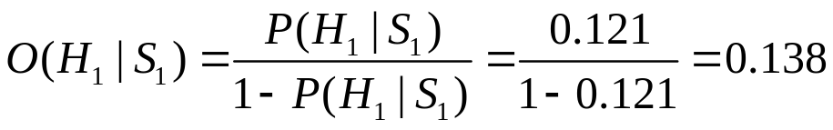
(1) 计算O(H₁|S₁)
先把P(H₁)更新为E₁下的后验概率P(H₁|E₁)
由于P(E₁|S₁)=0.76>P(E)，使用(6.8)式的后半部分，得P(H₁|S₁)为：

Slide 46
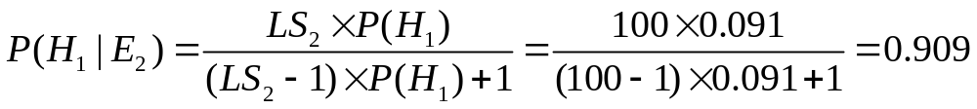
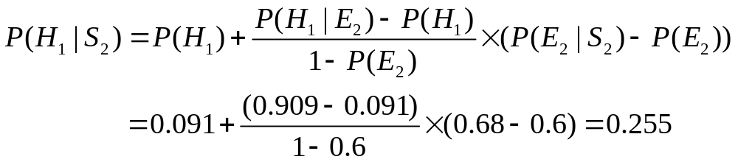
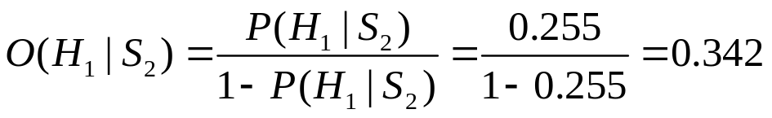
(2) 计算O(H₁|(S₁ AND S₂))
由于r₂的前件是E₁、E₂的合取关系，且已知
P(E₁|S₁)=0.76，P(E₂|S₂)=0.68，
即P(E₂|S₂)<P(E₁|S₁)。按合取取最小的原则，这里仅考虑E₂对H₁的影响，即把计算P(H₁|(S₁ AND S₂))的问题转化为计算O(H₁|S₂)的问题。
把H₁的先验概率P(H₁)更新为在E₂下的后验概率P(H₁/E₂)
又由于P(E₂|S₂)=0. 68>P(E₂)，还使用(6.8)式的后半部分，得P(H₁|S₂)为：

Slide 47
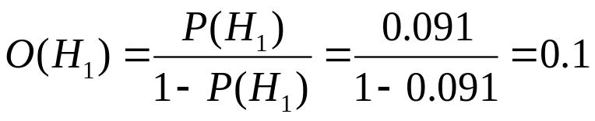
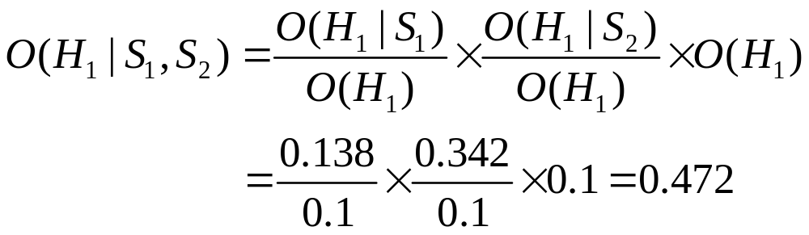
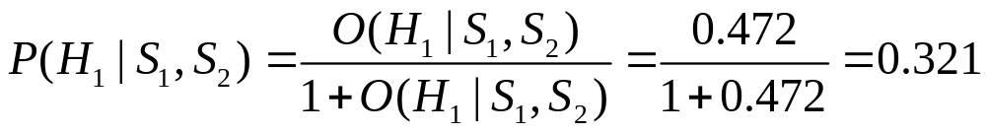
(3) 计算O(H₁|S₁, S₂)
先将H₁的先验概率转换为先验几率
再根据合成公式计算H₁的后验几率
然后再将后验几率转换为后验概率

Slide 48
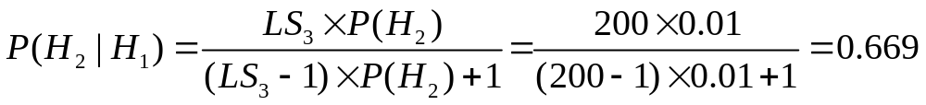
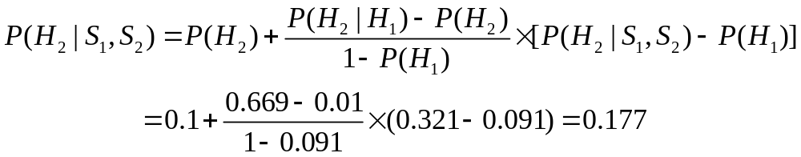
(4) 计算P(H₂|S₁,S₂)
对r₃ ，H₁相当于已知事实，H₂为结论。将H₂的先验概率P(H₂)更新为在H₁下的后验概率P(H₂|H₁)
由于P(H₁|S₁,S₂) =0.321> P(H₁)，仍使用(6.8)式的后半部分，得到在当前观察S₁、S₂下H₂的后验概率P(H₂|S₁,S₂)
可以看出，H₂的先验概率是0.01，通过r₁、r₂、r₃及初始证据进行推理，最后推出H₂的后验概率为0.177，相当于概率增加了16倍多。
主观Bayes方法的主要优点是理论模型精确，灵敏度高，不仅考虑了证据间的关系，而且考虑了证据存在与否对假设的影响，因此是一种较好的方法。其主要缺点是所需要的主观概率太多，专家不易给出。

Slide 49
第6章 不确定性推理
6.1 不确定性推理的基本概念
6.2 不确定性推理的概率论基础
6.3 确定性理论
6.4 主观Bayes方法
6.5 证据理论
证据理论是由德普斯特(A.P.Dempster)首先提出，并有沙佛(G.Shafer)进一步发展起来的用于处理不确定性的一种理论，也称DS (Dempster-Shafer)理论。它将概率论中的单点赋值扩展为集合赋值，可以处理由“不知道”所引起的不确定性，比主观Bayes方法有着更大的灵活性。
在DS理论中，可以分别用信任函数、似然函数及类概率函数来描述知识的精确信任度、不可驳斥信任度及估计信任度。
6.5.1 DS理论的形式描述
6.5.2 证据理论的推理模型
6.5.3 推理实例
6.6 模糊推理

Slide 50
6.5.1 DS理论的形式描述
1. 概率分配函数（1/3）
DS理论处理的是集合上的不确定性问题，为此需要先建立命题与集合之间的一一对应关系，把命题的不确定性问题转化为集合的不确定性问题，。
设Ω为样本空间，且Ω中的每个元素都相互独立，则由Ω的所有子集构成的幂集记为2^{Ω}。
当Ω中的元素个数为N时，则其幂集2^{Ω}的元素个数为2^{N}，且其中的每一个元素都对应于一个关于x取值情况的命题。
例6.4 设Ω={红，黄，白}，求Ω的幂集2^{Ω}。
解：Ω的幂集可包括如下子集：
A₀=Φ, A₁={红}, A₂={黄}, A₃={白},
A₄={红，黄}, A₅={红，白}, A₆={黄，白}, A₇={红，黄，白}
其中，Φ表示空集，空集也可表示为{}。上述子集的个数正好是2³ =8

Slide 51
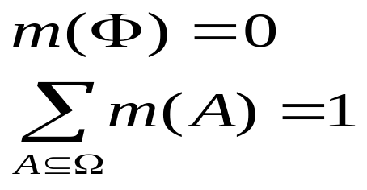
6.5.1 DS理论的形式描述
1. 概率分配函数（2/3）
定义6.3 设函数m：2^{Ω}→[0，1]，且满足
则称m是2^{Ω}上的概率分配函数，m(A)称为A的基本概率数。
对例6.4 ，若定义2^{Ω}上的一个基本函数m：
m( {}, {红}, {黄}, {白}, {红，黄}, {红，白}, {黄，白}, {红，黄，白})
=(0, 0.3, 0, 0.1, 0.2, 0.2, 0, 0.2)
其中，(0, 0.3, 0, 0.1, 0.2, 0.2, 0, 0.2)分别是幂集2^{Ω}中各个子集的基本概率数。
显然m满足概率分配函数的定义。

Slide 52

6.5.1 DS理论的形式描述
1. 概率分配函数（3/3）
对概率分配函数的说明
(1) 概率分配函数的作用是把Ω的任一子集映射为[0，1]上的一个数m(A)
当A Ω，且A由单个元素组成时，则m(A)表示对A的精确信任度；
当A Ω、A≠Ω，且A由多个元素组成时，m(A)也表示对A的精确信任度，但却不知道这部分信任度该分给A中哪些元素；
当A=Ω时，则m(A)也表示不知道该如何分配的部分。
例如，对上例所给出的有限集Ω及基本函数m，当
A={红}时，有m(A)=0.3，它表示对命题“x是红色”的精确信任度为0.3。
B= {红，黄}时，有m(B)=0.2，它表示对命题“x或者是红色，或者是黄色”的精确信任度为0.2，却不知道该把这0.2分给{红}还是分给{黄}。
C=Ω={红，黄，白}时，有m(Ω)=0.2，表示不知道该对这0.2如何分配，但知道它不属于{红}，就一定属于{黄}或{白} 。
(2) 概率分配函数不是概率
例如，在例6.4中，m符合概率分配函数的定义，但
m({红})+m({黄})+m({白})=0.3+0+0.1=0.4<1
因此m不是概率，因为概率P要求：P(红)+P(黄)+P(白)=1

Slide 53
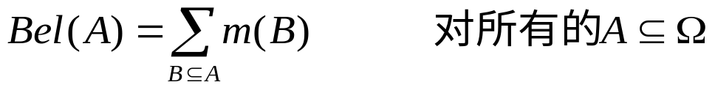
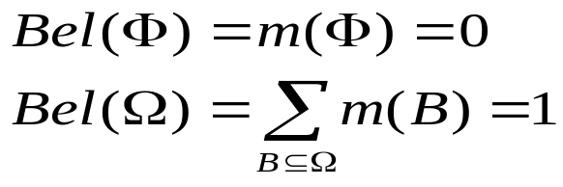
6.5.1 D-S理论的形式描述
2. 信任函数
定义6.4 信任函数Bel :2^{Ω} →[0，1]为
其中，2^{Ω}是Ω的幂集。Bel又称为下限函数，Bel(A)表示对A的总的信任度。
例如，对例6.4有
Bel({红})=0.3
Bel({红，白})=m({红}) +m({白})+ m({红，白})=0.3+0.1+0.2=0.6
根据定义还可以得到：
例如，对例6.4有
Bel(Φ) = m(Φ)=0
Bel({红，黄，白})=m(Φ)+m({红})+m({黄})+m({白})+m({红，黄})
+({红，白})+({黄，白})+({红，黄，白})
=0+0.3+0+0.1+0.2+0.2+0+0.2=1

Slide 54

6.5.1 D-S理论的形式描述
3. 似然函数(1/2)
定义6.5 似然函数Pl：2^{Ω}→[0，1]为
Pl(A)=1-Bel(﹁A) 对所有的A Ω
其中，﹁A=Ω-A。
似然函数又称为不可驳斥函数或上限函数。由于Bel(﹁A)表示对﹁A的信任度，即A为假的信任度，因此，Pl(A)表示对A为非假的信任度。
以例6.4为例：
Pl({红})=1-Bel(﹁{红})=1-Bel({黄，白})
=1-(m{黄}+m{白}+m{黄，白})=1-(0+0.1+0)=0.9
这里的0.9是“红”为非假的信任度。由于“红”为真的精确信任度为0.3，而剩下的0.9-0.3=0.6，则是知道非假，但却不能肯定为真的那部分。
再如：
Pl({黄，白})=1-Bel(﹁{黄，白})=1-Bel({红})=1-0.3=0.7
这里的0.7的含义与上面分析类似。

Slide 55
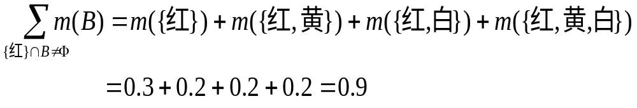
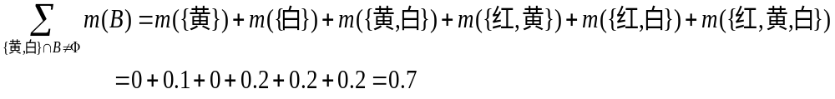
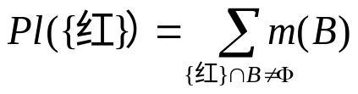
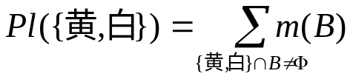
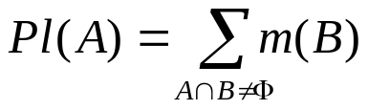
6.5.1 D-S理论的形式描述
3. 似然函数(2/2)
似然函数的另外一种计算办法：
由于
可见，Pl({红})，Pl({黄，白})亦可分别用下式计算：
如果把它推广到一般可得公式：
其证明见教材

Slide 56
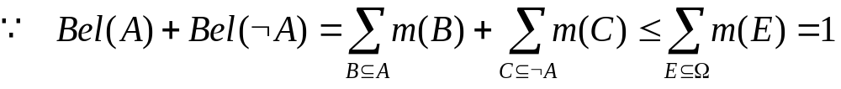
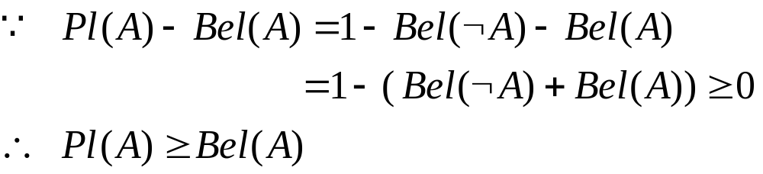
6.5.1 D-S理论的形式描述
4. 信任函数与似然函数的关系(1/3)
信任函数和似然函数之间存在关系：
Pl(A)≥Bel(A)
证明：
由于Bel(A)和Pl(A)分别表示A为真的信任度和A为非假的信任度，因此，可分别称Bel(A)和Pl(A)为对A信任程度的下限和上限，记为：
A[Bel(A), Pl(A)]

Slide 57
6.5.1 D-S理论的形式描述
4. 信任函数与似然函数的关系(2/3)
例如，在前面的例子中
Bel({红})=0.3
Pl({红})=0.9
即： {红}[0.3, 0.9]
它表示对{红}的精确信任度为0.3，不可驳斥部分为0.9，肯定不是{红}的为0.1。
同理可以求得
{黄}[0, 0.4] {白}[0.1, 0.5]
{红，黄}[0.5, 0.9] {红，白}[0.6, 1]
{黄，白}[0.1, 0.7] {红，黄，白}[1, 1]
{ }[0, 0]

Slide 58
6.5.1 D-S理论的形式描述
4. 信任函数与似然函数的关系(3/3)
一些典型值的含义：
A[0, 1]：说明对A 一无所知。其中，Bel(A)=0，说明对A无信任；再由Pl(A)=1-Bel(﹁A)=1，可知Bel(﹁A)=0，说明对﹁A也没有信任。
A[0, 0]：说明A为假。即Bel(A)=0，Bel(﹁A)=1。
A[1, 1]：说明A为真。即Bel(A)=1，Bel(﹁A)=0。
A[0.6, 1]：说明对A部分信任。即Bel(A)=0.6，Bel(﹁A)=0。
A[0, 0.4]：说明对﹁A部分信任。即Bel(A)=0，Bel(﹁A)=0.6。
A[0.3, 0.9]：说明对A和﹁A都有部分信任。其中，Bel(A)=0.3，说明对A 为真有0.3的信任度；Bel(﹁A)=1-0.9=0.1，说明对A为假有0.1的信任度。因此，A[0.3, 0.9]表示对A为真的信任度比A为假的信任度稍高一些。

Slide 59

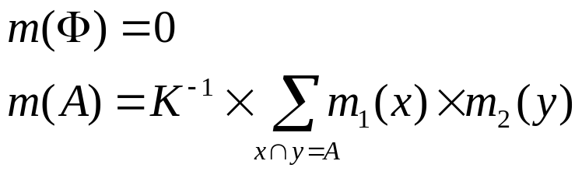
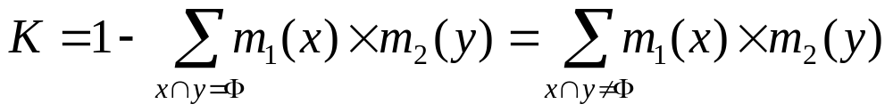
6.5.1 D-S理论的形式描述
5. 概率分配函数的正交和(1/3)
当证据来源不同时，可能会得到不同的概率分配函数。例如，对
Ω={红，黄}
假设从不同知识源得到的两个概率分配函数分别为：
m₁({ }, {红}, {黄}, {红, 黄})=(0, 0.4, 0.5, 0.1)
m₂({ }, {红}, {黄}, {红, 黄})=(0, 0.6, 0.2, 0.2)
可采用德普斯特提出的求正交和的方法来组合这些函数
定义6.6 设m₁和m₂是两个不同的概率分配函数，则其正交和m=m₁ m₂满足
其中：
如果K≠0，则正交和也是一个概率分配函数；如果K=0，则不存在正交和m，称m₁与m₂矛盾。

Slide 60
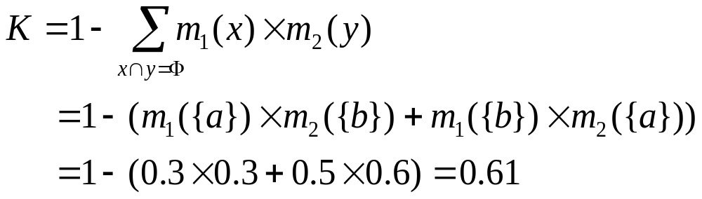
6.5.1 D-S理论的形式描述
5. 概率分配函数的正交和(2/3)
例6.5 设Ω={a，b}，且从不同知识源得到的概率分配函数分别为
m₁({}, {a}, {b}, {a, b})=(0, 0.3, 0.5, 0.2)
m₂({}, {a}, {b}, {a, b})=(0, 0.6, 0.3, 0.1)
求正交和m=m₁ m₂。
解：先求K

Slide 61
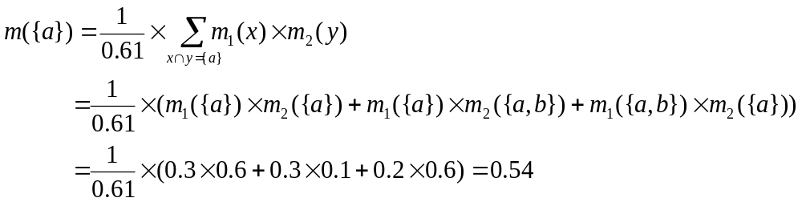
6.5.1 D-S理论的形式描述
5. 概率分配函数的正交和(3/3)
再求m({}, {a}, {b}, {a, b})，由于
同理可求得
m({b})=0.43
m({a, b})=0.03
故有
m({}, {a}, {b}, {a, b})={0, 0.54, 0.43, 0.03}
对于多个概率分配函数的组合，方法类似。

Slide 62
6.5.2 证据理论的推理模型
Bel(A)和Pl(A)分别表示命题A的信任度的下限和上限，同时也可用来表示知识强度的下限和上限。
从信任函数和似然函数的定义看，它们都是建立在概率分配函数之上的，可见不同的概率分配函数将得到不同的推理模型。
下面就给出一个特殊的概率分配函数，并在其上建立推理模型。

Slide 63
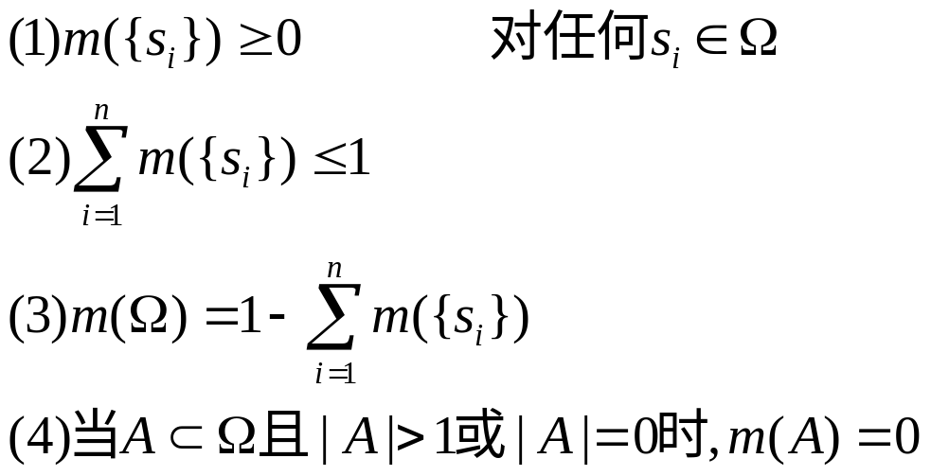
6.5.2 证据理论的推理模型
1.一个特殊的概率分配函数(1/4)
设Ω={s₁,s₂,…,s_{n}}，m为定义在2^{Ω}上的概率分配函数，且m满足
其中，∣A∣表示命题A所对应的集合中的元素个数。
该概率分配函数的特殊性：
① 只有当子集中的元素个数为1时，其概率分配数才有可能大于0；
② 当子集中有多个或0个元素，且不等于全集时，其概率分配数均为0；
③ 全集Ω的概率分配数按(3)计算。

Slide 64


6.5.2 证据理论的推理模型
1.一个特殊的概率分配函数(2/4)
例6.6 设Ω={红，黄，白}，有如下概率分配函数
m({}，{红}，{黄}，{白}，{红，黄，白})
=(0, 0.6, 0.2, 0.1, 0.1)
其中：m({红，黄})=m({红，白})=m({黄，白})=0，可见，m符合上述概率分配函数的定义。
定义6.8 对任何命题A Ω,其信任函数为

Slide 65

6.5.2 证据理论的推理模型
1.一个特殊的概率分配函数(3/4)
定义6.9 对任何命题A Ω,其似然函数为
可以看出，对任意命题A Ω和B Ω均有：
Pl(A)-Bel(A)=Pl(B)-Bel(B)= m(Ω)
它表示对A（或B ）不知道的程度。

Slide 66

6.5.2 证据理论的推理模型
1.一个特殊的概率分配函数(4/4)
例6.7 设Ω={红，黄，白}，概率分配函数
m({}，{红}，{黄}，{白}，{红，黄，白})
=(0, 0.6, 0.2, 0.1, 0.1)
A={红，黄}，求m(Ω)、Bel(A)和Pl(A)的值。
解：m(Ω)=1-[m({红})+m({黄})+m({白})]
=1-(0.6+0.2+0.1)=0.1
Bel({红，黄})=m({红})+m({黄})=0.6+0.2=0.8
Pl({红，黄})=m(Ω)+Bel({红，黄})=0.1+0.8=0.9
或
Pl({红，黄})=1-Bel(﹁{红，黄})=1-Bel({白})=1-0.1=0.9
定义6.10 设m₁和m₂是2^{Ω}上的基本概率分配函数，它们的正交和定义为
其中，

Slide 67



6.5.2 证据理论的推理模型
2. 类概率函数(1/4)
类概率函数的定义
定义6.11 设Ω为有限域，对任何命题A Ω，命题A的类概率函数为
其中，|A|和|Ω|分别是A及Ω中元素的个数。
类概率函数f(A)的性质
证明：

Slide 68


6.5.2 证据理论的推理模型
2. 类概率函数(2/4)
(2)对任何 ,有Bel(A)≤f(A)≤Pl(A)
证明：

Slide 69

6.5.2 证据理论的推理模型
2. 类概率函数(3/4)
(3)对任何 ，有f(﹁A)=1-f(A)
证明：

Slide 70


6.5.2 证据理论的推理模型
2. 类概率函数(4/4)
推论
(1) f(Ф)=0
(2) f(Ω)=1
(3) 对任何 ，有0≤f(A)≤1
例子
例6.8 设Ω={红，黄，白}，概率分配函数
m({}，{红}，{黄}，{白}，{红，黄，白})=(0, 0.6, 0.2, 0.1, 0.1)
若A={红，黄}，求f(A)的值。
解：

Slide 71

6.5.2 证据理论的推理模型
3. 知识不确定性的表示
表示形式：
IF E THEN H={h₁, h₂, … , h_{n}} CF={c₁, c₂, … , c_{n}}
其中：E为前提条件，它既可以是简单条件，也可以是用合取或析取词连接起来的复合条件；
H是结论，它用样本空间中的子集表示， h₁, h₂, … , h_{n} 是该子集中的元素；
CF是可信度因子，用集合形式表示。该集合中的元素c₁, c₂, … , c_{n} 用来指出h₁, h₂, … , h_{n} 的可信度，c_{i}与h_{i}一一对应。
并且，c_{i}应满足如下条件：

Slide 72
6.5.2 证据理论的推理模型
4. 证据不确定性的表示
定义6.12 设A是规则条件部分的命题，E'是外部输入的证据和已证实的命题，在证据E'的条件下，命题A与证据E'的匹配程度为
⎧
1
如果
A
的所有元素都出现在
E
'
中
MD
(
A
/
E
'
)
=
⎨
⎩
0
否则
定义6.13 条件部分命题A的确定性为
CER(A)=MD(A/E')×f(A)
其中f(A)为类概率函数。
由于f(A) ∈[0, 1]，因此CER(A) ∈[0, 1]

Slide 73
6.5.2 证据理论的推理模型
5. 组合证据不确定性的表示
当组合证据是多个证据的合取时：
E=E₁ AND E₂ AND … AND E_{n}
则
CER(E)=min{CER(E₁), CER(E₂), … ,CER(E_{n})}
当组合证据是多个证据的析取时：
E=E₁ OR E₂ OR … OR E_{n}
则
CER(E)=max{CER(E₁), CER(E₂), … . CER(E_{n})

Slide 74


6.5.2 证据理论的推理模型
6. 不确定性的更新(1/2)
设有知识 IF E THEN H={h₁, h₂, … , h_{n}} CF={c₁, c₂, … , c_{n}}
则求结论H的确定性CER(H)的方法如下：
(1)求H的概率分配函数
如果有两条或多条知识支持同一结论H，例：
IF E THEN H={h₁, h₂, … , h_{n}} CF={c₁₁, c₁₂, … , c_{1n}}
IF E THEN H={h₁, h₂, … , h_{n}} CF={c₂₁, c₂₂, … , c_{2n}}
则按正交和求CER(H)，即先求出：
m₁=m({h₁},{h₂},…,{h_{n}})
m₂=m({h₁},{h₂},…,{h_{n}})
然后再用公式 求m₁和m₂的正交和，最后求得H的m。

Slide 75



6.5.2 证据理论的推理模型
6. 不确定性的更新(2/2)
(2)求Bel(H)、Pl(H)及f(H)
(3)求H的确定性CER(H)
按公式CER(H)=MD(H/E') ×f(H)计算结论H确定性。

Slide 76
6.5.3 推理实例
例6.9 (1/8)
例6.10 设有如下规则：
r₁: IF E₁ AND E₂ THEN A={a₁, a₂} CF={0.3, 0.5}
r₂: IF E₃ AND (E₄ OR E₅) THEN B={b₁} CF={0.7}
r₃: IF A THEN H={h₁, h₂, h₃} CF={0.1, 0.5, 0.3}
r₄: IF B THEN H={h₁, h₂, h₃} CF={0.4, 0.2, 0.1}
已知用户对初始证据给出的确定性为：
CER(E₁)=0.8 CER(E₂)=0.6 CER(E₃)=0.9
CER(E₄)=0.5 CER(E₅)=0.7
并假Ω中的元素个数∣Ω∣=10
求：CER(H)=?

Slide 77
6.5.3 推理实例
例6.9 (2/8)
解：由给定知识形成的推理网络为：
H
={h₁,h₂,h₃}
A
={a₁,a₂}
B
={b₁}
E₁
E₂
E₃
E₄
E₅

Slide 78
6.5.3 推理实例
例6.9 (3/8)
(1) 求CER(A)
∵ CER(E₁ AND E₂)
=min{CER(E₁), CER(E₂)}
=min{0.8, 0.6}
=0.6
m({a₁}, {a₂})={0.6×0.3, 0.6×0.5}
={0.18, 0.3}
Bel(A)=m({a₁})+m({a₂})=0.18+0.3=0.48
Pl(A)=1-Bel(﹁A)=1-0=1
f(A)=Bel(A)+|A|/|Ω|*[Pl(A)-Bel(A)]
=0.48+2/10*[1-0.48]
=0.584
∴ CER(A)=MD(A/E')×f(A)=0.584

Slide 79
6.5.3 推理实例
例6.9 (4/8)
(2) 求CER(B)
∵ CER(E₃ AND (E₄ OR E₅))
=min{CER(E₃), max{CER(E₄), CER(E₅)}}
=min{0.9, max{0.5, 0.7}}
=min{0.9, 0.7}=0.7
m({b₁})=0.7×0.7=0.49
Bel(B)=m({b₁})=0.49
Pl(B)=1-Bel(﹁B)=1-0=1
f(B)=Bel(B)+|B|/|Ω|*[Pl(B)-Bel(B)]
=0.49+1/10*[1-0.49]=0.541
∴ CER(B)=MD(B/E')×f(B)=0.541

Slide 80
6.5.3 推理实例
例6.9 (5/8)
(3) 求CER(H)
由r₃可得
m₁({h₁}, {h₂}, {h₃})={CER(A)×0.1, CER(A)×0.5, CER(A)×0.3}
={0.584×0.1, 0.584×0.5, 0.584×0.3}
={0.058, 0.292, 0.175}
m₁(Ω)=1-[m₁({h₁})+m₁({h₂})+m₁({h₃})]
=1-[0.058+0.292+0.175]=0.475
再由r₄可得
m₂({h₁}, {h₂}, {h₃})={CER(B)×0.4, CER(B)×0.2, CER(B)×0.1}
={0.541×0.4, 0.541×0.2, 0.541×0.1}
={0.216, 0.108, 0.054}
m₂(Ω) =1-[m₂({h₁})+m₂({h₂})+m₂({h₃})]
=1-[0.216+0.108+0.054]=0.622

Slide 81

6.5.3 推理实例
例6.9 (6/8)
求正交和m=m₁⊕m₂
K=m₁(Ω)×m₂(Ω)
+m₁({h₁})×m₂({h₁})+m₁({h₁})×m₂(Ω)+m₁(Ω)×m₂({h₁})
+m₁({h₂})×m₂({h₂})+m₁({h₂})×m₂(Ω)+m₁(Ω)×m₂({h₂})
+m₁({h₃})×m₂({h₃})+m₁({h₃})×m₂(Ω)+m1(Ω)×m₂({h₃})
=0.475×0.622
+0.058×0.216+0.058×0.622+0.475×0.216
+0.292×0.108+0.292×0.622+0.475×0.108
+0.175×0.054+0.175×0.622+0.475×0.054
=0.855

Slide 82


6.5.3 推理实例
例6.9 (7/8)
同理可得：
m(Ω)=1-[m({h₁})+m({h₂})+m{(h₃)}]
=1-[0.178+0.309+0.168]
=0.345

Slide 83

6.5.3 推理实例
例6.9 (8/8)
再根据m可得
Bel(H)=m({h₁})+m({h₂})+m({h₃})
=0.178+0.309+0.168
=0.655
Pl(H)=m(Ω)+Bel(H)=0.345+0.655=1
CER(H)=MD(H/E')×f(H)=0.759
优点：能处理由“不知道”所引起的非精确性；并且由于辨别框（样本空间）的子集可以是多个元素的集合，这样更有利于领域专家在不同层次上进行知识表示。
缺点：要求辨别框中的元素满足互斥条件，这在实际系统中不易实现；并且，需要给出的概率分配数太多，计算比较复杂。

Slide 84
第6章 不确定性推理
6.1 不确定性推理的基本概念
6.2 不确定性推理的概率论基础
6.3 确定性理论
6.4 主观Bayes方法
6.5 证据理论
6.6 模糊推理
在模糊计算的基础上，重点讨论模糊推理问题。
6.6.1 模糊知识表示
6.6.2 模糊概念的匹配
6.6.3 模糊推理

Slide 85
6.6.1 模糊知识表示
1. 语言变量
概念：
用自然语言中的词或句子表示的变量
例如：
变量“年龄”在普通集合中为数字变量u[0，150]，而在模糊集和中可使用语言变量，该语言变量的取值可以是年轻、很年轻、不很年轻、老、很老、不很老等。
这些值可看作是论域U=[0，150]上模糊集的集合名。

Slide 86
6.6.1 模糊知识表示
2. 模糊命题的描述(1/3)
模糊谓词
设x∈U，F为模糊谓词，即U中的一个模糊关系，则模糊命题可表示为
x is F
其中的模糊谓词F可以是大、小、年轻、年老、冷、暖、长、短等。
模糊量词
模糊逻辑中使用的模糊量词，如极少、很少、几个、少数、多数、大多数、几乎所有等。这些模糊量词可以很方便地描述类似于下面的命题：
大多数成绩好的学生学习都很刻苦。
很少有成绩好的学生特别贪玩。
模糊概率、模糊可能性和模糊真值
设λ为模糊概率，π为模糊可能性，τ为模糊真值，则对命题还可以附加概率限定、可能性限定和真值限定：
(x is F) is λ (x is F) is π (x is F) is τ
其中，λ可以是“或许”、“必须”等；π可以是“非常可能”、“很不可能”等；τ可以是“非常真”、“有些假”等。
例如，“常青很可能是年轻的”可表示为
(Age(Chang qing ) is young) is likely

Slide 87


6.6.1 模糊知识表示
2. 模糊命题的描述(2/3)
模糊修饰语
设m是模糊修饰语，x是变量，F为模糊谓词，则模糊命题可表示为 x is mF，模糊修饰语也称为程度词，常用的程度词有“很”、“非常”、“有些”、“绝对”等。
模糊修饰语的表达主要通过以下四种运算实现：
① 求补 表示否定，如“不”、“非”等，其隶属函数的表示为
② 集中 表示“很”、“非常”等，其效果是减少隶属函数的值：
③ 扩张 表示“有些”、“稍微”等，其效果是增加隶属函数的值：

Slide 88




6.6.1 模糊知识表示
2. 模糊命题的描述(3/3)
④ 加强对比 表示“明确”、“确定”等，其效果是增加0.5以上隶属函数的值，减少0.5以下隶属函数的值：
在以上4种运算中，集中与扩张用的较多。例如，语言变量“真实性”取值“真”和“假”的隶属函数定义为：
则“非常真”、“有些真”、“非常假”、“有些假”可定义为

Slide 89
6.6.1 模糊知识表示
3. 模糊知识的表示
在查德的推理模型中，产生式规则的表示形式是
IF x is F THEN y is G
其中：x和y是变量，表示对象；F和G分别是论域U和V上的模糊集，表示概念。

Slide 90


6.6.2 模糊概念的匹配
1. 语义距离
语义距离用于刻划两个模糊概念之间的差异。这里主要讨论海明距离。
离散论域：设U={u₁, u₂, … , u_{n}}是一个离散有限论域，F和G分别是论域U上的两个模糊概念的模糊集，则F和G的海明距离定义为
连续论域：如果论域U是实数域上的某个闭区间[a, b]，则海明距离为
例6.10 设论域U={-10, 0, 10, 20, 30}表示温度，模糊集
F= 0.8/-10+0.5/0+0.1/10
G=0.9/-10+0.6/0+0.2/10
分别表示“冷”和“比较冷”，则
d(F,G)=0.2×(|0.8-0.9|+|0.5-0.6|+|0.1-0.2|)=0.2×0.3=0.06
即F和G的海明距离为0.06。

Slide 91


6.6.2 模糊概念的匹配
2. 贴近度
设F和G分别是论域 U={u₁, u₂, … , u_{n}} 上的两个模糊概念的模糊集，则它们的贴近度定义为
(F, G)=(1/2)﹡( F·G+(1-F⊙G))
其中：
称F·G为内积，F⊙G为外积。
例6.11 设论域U及其上的模糊集F和G如上例所示，则
F·G=0.8∧0.9∨0.5∧0.6∨0.1∧0.2 ∨ 0∧0∨ 0∧0
=0.8∨0.5∨0.1 ∨ 0 ∨ 0=0.8
F⊙G= (0.8∨0.9)∧(0.5∨0.6)∧(0.1∨0.2) ∧(0∨0) ∧(0∨0)
=0.9∧0.6∧0.2∧0∧0 =0
(F, G)=0.5×(0.8+(1-0))=0.5×1.8=0.9
即F和G的贴近度为0.9。

Slide 92
6.6.3 模糊推理
模糊推理实际上是按照给定的推理模式，通过模糊集合与模糊关系的合成来实现的。主要讨论：
模糊关系的构造
模糊推理的基本方法

Slide 93


6.6.3 模糊推理
1. 模糊关系的构造(1/3)
模糊关系R_{m}
R_{m}是由查德提出的一种构造模糊关系的方法。设F和G分别是论域U和V上的两个模糊集，则R_{m}定义为
其中，×号表示模糊集的笛卡尔乘积。
例6.12 设U=V={1，2，3}，F和G分别是U和V上的两个模糊集，且 F=1/1+0.6/2+0.1/3, G=0.1/1+0.6/2+1/3，求U×V 上的 R_{m}
解：
如：R_{m}(2, 3) =(0.6∧1)∨(1-0.6)=0.6∨0.4=0.6

Slide 94



6.6.3 模糊推理
1. 模糊关系的构造(2/3)
模糊关系R_{c}
R_{c}是由麦姆德尼(Mamdani)提出的一种构造模糊关系的方法。
设F和G分别是论域U和V上的两个模糊集，则R_{c}义为
例：对例6.12所给出的模糊集
F=1/1+0.6/2+0.1/3, G=0.1/1+0.6/2+1/3
其R_{c}为
如R_{c}(3, 2)：

Slide 95



6.6.3 模糊推理
1. 模糊关系的构造(3/3)
模糊关系R_{g}
R_{g}是米祖莫托(Mizumoto)提出的一种构造模糊关系的方法。
设F和G分别是论域U和V上的两个模糊集，则R_{g}定义为
其中
例：对例6.12所给出的模糊集
F=1/1+0.6/2+0.1/3, G=0.1/1+0.6/2+1/3
其R_{g}为

Slide 96
6.6.3 模糊推理
2. 模糊推理的基本方法(1/7)
模糊假言推理
设F和G分别是U和V上的两个模糊集，且有知识
IF x is F THEN y is G
若有U上的一个模糊集F'，且F可以和F'匹配，则可以推出y is G' ，且G'是V上的一个模糊集。这种推理模式称为模糊假言推理，其表示形式为：
知识：IF x is F THEN y is G
证据：x is F'
---------------------------------------------------------
结论： y is G'
在这种推理模式下，模糊知识
IF x is F THEN y is G
表示在F与G之间存在着确定的因果关系，设此因果关系为R。则有
G'=F'οR
其中的模糊关系R，可以是R_{m}、R_{c}或R_{g}中的任何一种。

Slide 97

6.6.3 模糊推理
2. 模糊推理的基本方法(2/7)
例6.13 对例6.12所给出的F、G，以及所求出的R_{m}，设有已知事实：｛x is 较小｝，并设“较小”的模糊集为：较小=1/1+0.7/2+0.2/3，求在此已知事实下的模糊结论。
解：本例的模糊关系R_{m}已在例6.12中求出，设已知模糊事实“较小”为F'，F'与R_{m}的合成即为所求结论G'。
={0.4, 0.6,1}
即所求出的模糊结论G'为 G'=0.4/1+0.6/2+1/3

Slide 98
6.6.3 模糊推理
2. 模糊推理的基本方法(3/7)
模糊拒取式推理
设F和G分别是U和V上的两个模糊集，且有知识
IF x is F THEN y is G
若有V上的一个模糊集G’，且G可以和G’匹配，则可以推出x is F’ ，且F’是U上的一个模糊集。这种推理模式称为模糊拒取式推理，其表示形式为：
知识：IF x is F THEN y is G
证据： y is G'
---------------------------------------------------------
结论：x is F'
在这种推理模式下，模糊知识
IF x is F THEN y is G
也表示在F与G之间存在着确定的因果关系，设此因果关系为R，则有
F'=RοG'
其中的模糊关系R，可以是R_{m}、R_{c}或R_{g}中的任何一种。

Slide 99

6.6.3 模糊推理
2. 模糊推理的基本方法(4/7)
例6.14 设F、G如例6.12所示，已知事实为｛ y is 较大｝且“较大”的模糊集为：较大=0.2/1+0.7/2+1/3，若已知事实与G匹配，以模糊关系Rc为例，在此已知事实下推出F‘。
解：本例的模糊关系Rc已在前面求出，设模糊概念“较大”为G'，则 Rc与G'的合成即为所求的F'。
即所求出的F'为 F'=1/1+0.6/2+0.1/3

Slide 100
6.6.3 模糊推理
2. 模糊推理的基本方法(5/7)
模糊假言三段论推理
设F、G、H分别是U、V、W上的3个模糊集，且由知识
IF x is F THEN y is G
IF y is G THEN z is H
则可推出:
IF x is F THEN z is H
这种推理模式称为模糊假言三段论推理。它可表示为：
知识：IF x is F THEN y is G
证据：IF y is G THEN z is H
---------------------------------------------------------
结论：IF x is F THEN z is H

Slide 101
6.6.3 模糊推理
2. 模糊推理的基本方法(6/7)
在模糊假言三段论推理模式下，模糊知识
r₁: IF x is F THEN y is G
表示在F与G之间存在着确定的因果关系，设此因果关系为R₁。
模糊知识
r₂: IF y is G THEN z is H
表示在G与H之间存在着确定的因果关系，设此因果关系为R₂。
若模糊假言三段论成立，则模糊结论
r₃： IF x is F THEN z is H
的模糊关系R₃可由R₁与R₂的合成得到。即
R₃=R₁οR₂
这里的关系R₁、R₂、R₃都可以是前面所讨论过的R_{m}、R_{c}、R_{g}中的任何一种。

Slide 102



6.6.3 模糊推理
2. 模糊推理的基本方法(7/7)
例6.15 设U=W=V={1, 2, 3}，E=1/1+0.6/2+0.2/3，F=0.8/1+0.5+0.1/3，G=0.2/1+0.6+1/3。按R_{g}求E×F×G上的关系R。
解：先求E×F上的关系R₁
再求E×G上的关系R₂
最后求E×F×G上的关系R

Slide 103
作 业
6.8 设有如下一组推理规则:
r₁: IF E₁ THEN E₂ (0.6)
r₂: IF E₂ AND E₃ THEN E₄ (0.7)
r₃: IF E₄ THEN H (0.8)
r₄: IF E₅ THEN H (0.9)
且已知CF(E₁)=0.5, CF(E₂)=0.6, CF(E₃)=0.7。求CF(H)=?
6.15 设
U=V={1，2，3，4，5}
且有如下推理规则：
IF x is 少 THEN y is 多
其中，“少”与“多”分别是U与V上的模糊集，设
少=0.9/1+0.7/2+0.4/3
多=0.3/3+0.7/4+0.9/5
已知事实为
x is 较少
“较少”的模糊集为
较少=0.8/1+0.5/2+0.2/3
请用模糊关系R_{m}求出模糊结论。

Slide 104
实 验 选 作
实验2： 基于可信度的不确定性推理系统
1. 实验目的
理解和掌握基于可信度的不确定知识表示方法和推理过程，能够用某种程序语言建立一个简单的不精确推理系统。
2. 实验环境
(1) 硬件环境：微型计算机。
(2) 软件环境：Windows或其他操作系统，任选一种编程语言和数据库管理系统。
3. 实验要求
(1) 根据本人熟悉的领域，自行建立一个不少于15条规则的知识库，并且至少有2条规则支持同一个结论，规则的静态强度用可信度表示。
(2) 以选定的数据库系统建立知识库，用选定的编程语言开发一个具有解释功能的不精确推理系统。
(3) 提交完整的软件系统和相关文档，包括源程序和可执行程序。

